Slide 1
Временные ряды

Slide 2
Область применения:
Прогнозирование спроса
Прогнозирование нагрузки на службу доставки
Прогнозирование нагрузки на контактный центр
Прогнозирование трафика
Прогнозирование оптимального времени инкассации банкоматов
Решение задачи холодного старта в рекомендательных системах
Поиск аномалий

Slide 3
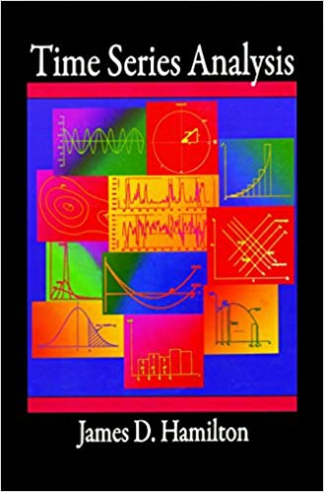
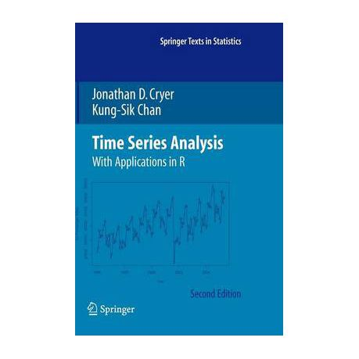
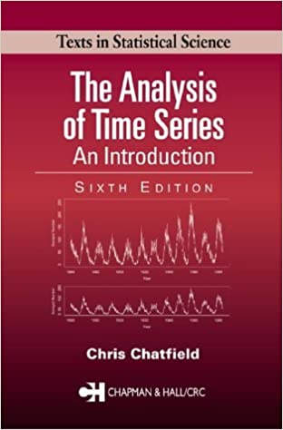
Литература для дополнительного изучения:

Slide 4

Линейная регрессия и условия Гаусса-Маркова:
Корректная спецификация модели
Признак X должен быть детерминированной величиной, отличной от константы.
Ожидаемое (среднее) значение отклонений нулевое
Гомоскедастичность: разброс отклонений в среднем одинаковый для всех наблюдений
Независимость ошибок.

Slide 5
Две задачи регрессии
Предсказание
Объяснение

Slide 6
Условия для идеально сформированного временного ряда:
Шаг по времени для всей базовой линии одинаков;
Наблюдения фиксируются в один и тот же момент каждого временного отрезка
Нет пропусков в данных.

Slide 7
Какие задачи мы преследуем при анализе временных рядов?
Выявлять закономерности развития.
Оценивать, насколько хорошо выявлена закономерность.
Делать прогнозы на будущее

Slide 8
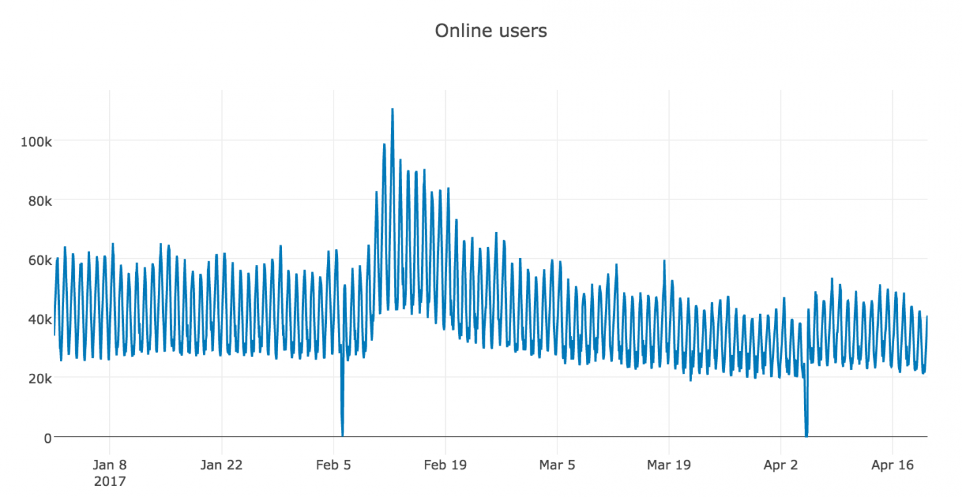

Slide 9
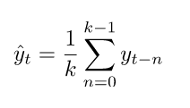
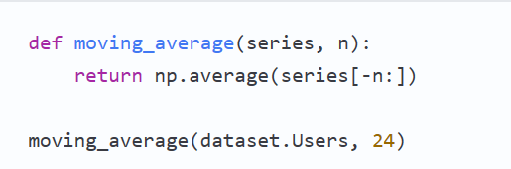

Завтра будет как вчера: скользящее среднее

Slide 10
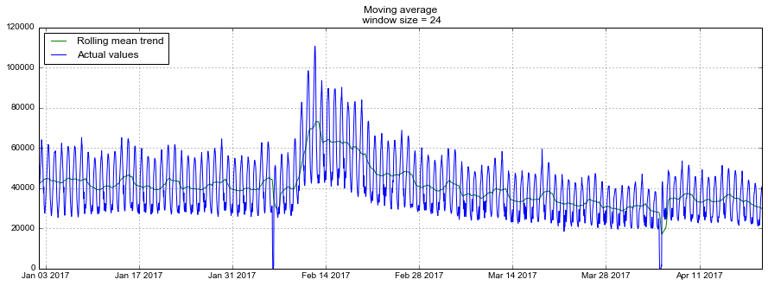
Скользящее среднее как способ для сглаживания данных
DataFrame.rolling(window).mean() – готовая реализация в пандасе

Slide 11
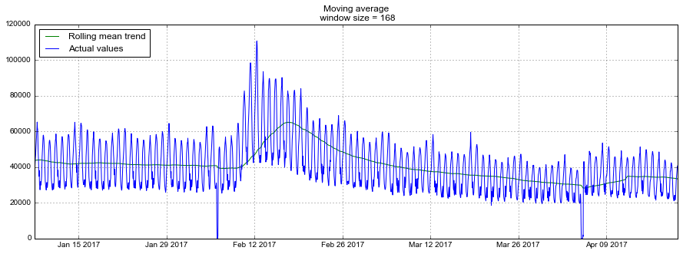

Slide 12
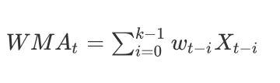
Взвешенное среднее

Slide 13

Простое экспоненциальное сглаживание

Slide 14
Компоненты временного ряда
Тренд
Сезонность
Белый шум

Slide 15
Стационарность временного ряда
Идея стационарности временного ряда в том, что его свойства не зависят от конкретного момента времени

Slide 16
